Slide 1

«Развитие словесно – логического мышления у детей
младшего школьного возраста»
Воробьёва К. А.,
учитель-дефектолог
МБОУ «Краснохолмская сош № 2
им. С. Забавина»

Slide 2
Речь представляет собой одну из сложных психических функций человека. Речевой акт осуществляется сложной системой, в которой главная, ведущая роль принадлежит деятельности головного мозга.
Логическое мышление-мышление, основанное на рассуждении и доказательстве. Суждения связываются между собой, то есть между ними устанавливается временная последовательность и причинно-следственные зависимости. Очень важно, чтобы школьники научились соблюдать временную последовательность в изложении своих мыслей, знаний и умели обосновывать свои суждения причинно.

Slide 3

Грамматическая арифметика
Задачи на определение возраста
1.Через 10 лет Антону будет на 4 года больше, чем сейчас Ивану. Кто из них старше?
2. Через 15 лет Наде будет столько же лет, сколько Людмиле сейчас. Кто моложе?
3. Через много лет Вадим будет немного старше, чем Павел сейчас. Кто старше?
4. Через 7 лет Дмитрий будет на 4 года старше, чем Владимир сейчас. Кто из них старше?
Иван
Надя
Павел
Владимир

Slide 4
Задачи на отрицание
Андрей, Витя и Сережа смотрели разные фильмы. Один – о животных, другой – о птицах, а третий – о путешествиях. Кто о чем смотрел фильм, если Андрей не смотрел о путешествиях, а Витя не смотрел о птицах и путешествиях?
Андрей – о птицах, Витя – о животных, Сережа – о путешествиях.
Задачи на различие
1.Девочки были в розовых платьях, а одна – в голубом. Кто из них как был одет, если Марина с Наташей и Наташа с Юлей были в платьях разного цвета?
Марина и Юля – в розовых, Наташа – в голубом.
2.Стас и Игорь жили на разных этажах: один – на первом, другой – на пятом. На каком этаже жил Игорь, если Стас жил на пятом?
На первом этаже.

Slide 5

Доскажи словечко
Дружнее этих двух ребят
На свете не найдешь.
О них обычно говорят:
Водой…
Мы исходили город
Буквально вдоль и поперек,
И так устали мы в дороге,
Что еле волочили …
не разольешь
ноги
У маленького Паши
Ботинки просят …
Митя был молодцом,
Не ударил в грязь …
каши
лицом

Slide 6

Найди слово в слове
Телёнок
лён,
чёлка
ёлка,
зубр
зуб,
зоопарк
парк,
гроза
роза,
кобра
кора,
краска
каска.
Скот
кот,
корм
ком,
кочки
очки,
кустарник
куст.

Slide 7

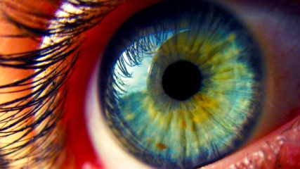

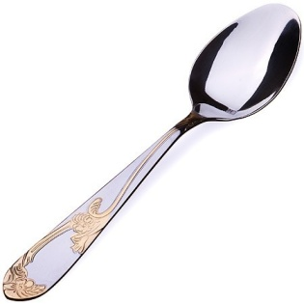
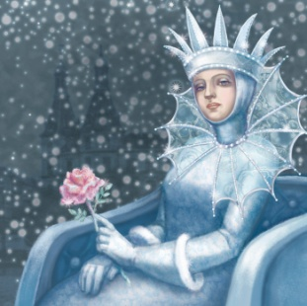
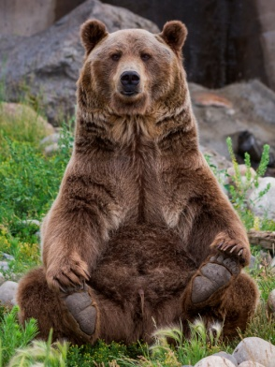

Подбери слова по определениям
Глубокое, соленое, черное …
море
Голубые, карие, грустные …
глаза
Молочные, больные, коренные …
зубы
Десертная, чайная, столовая …
ложка
Шахматная, снежная, английская …
королева
Бурый, белый, косолапый …
медведь
буква
Заглавная, прописная, печатная …

Slide 8
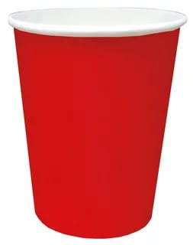

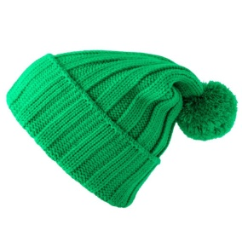
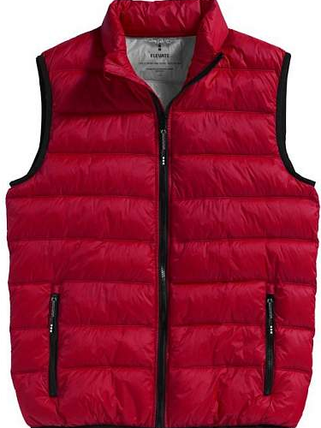

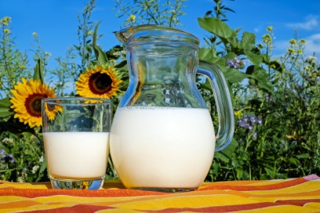
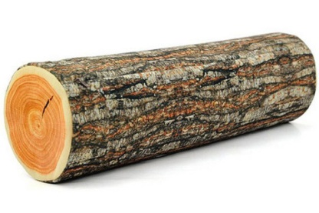
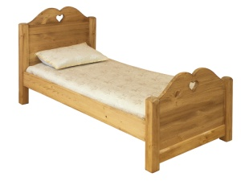
Расскажи, во что превратятся
следующие предметы
Стул без спинки
Чашка без ручки
Кепка без козырька
Кофта без рукавов
Снеговик без холода
Мороженое без холодильника
Дерево без веток
Диван без спинки

Slide 9

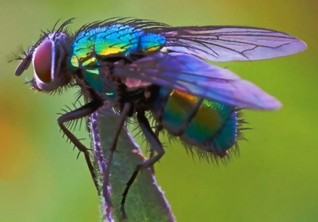

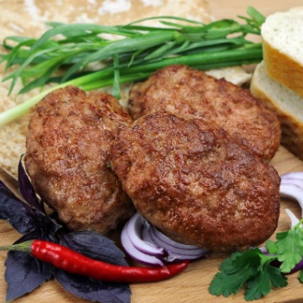

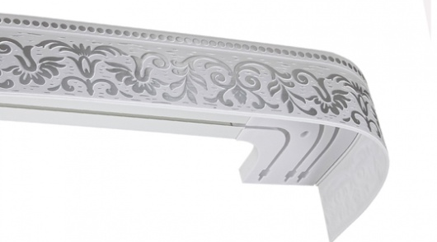
Загадки-головоломки
1.Мой первый слог в грязи валяется,
Второй так нужен футболистам.
А я – ведь всякое случается –
Всегда в кармане у туриста.
2.Корова вам подскажет первый слог,
Смеясь, легко отыщите другой.
Ответ садится нагло на пирог
Иль чешет крылья заднею ногой.
3.Мой первый слог – в игре награда,
Второй же пятится назад,
А сам я в закоулках сада
Пугать вас темной ночью рад.
4.Потянешь первый слог за хвост,
А в двух других забудешь все на свете,
И сложным не покажется вопрос:
Какое блюдо получается в ответе?
5.Овца проблеет –
Вот вам первый слог,
В ответе кратком
Слог второй найдете,
А сумма – нежелательный итог:
Несчастье дома или на работе.
6.Воронье слово + антоним слова «верх».

Slide 10

Средства, развивающие логическое мышление
Стихотворные тексты на развитие операций обобщения, классификации и конкретизации.
Игры и упражнения на установление причинно-следственных связей в природных и социальных явлениях.
Занятия, игры и упражнение на развитие операций сравнения и установления причинности.
Загадки. Задачи – шутки.
Игры-головоломки.
Игры с счетными палочками.
Разгадывание ребусов.

Slide 11
Особенности логического мышления младших школьников отчетливо выступают в любых выполняемых ими мыслительных операциях. Сравнение является основой всякой последующей группировки, классификации и систематизации предметов и явлений. Используя сравнение, человек узнает особенности каждого нового предмета и целых групп.

Slide 12


